Slide 1
“Витинанка як вид декоративно –прикладного мистецтва”

Slide 2
Усі види мистецтв
слугують найвеличнішому
споміж мистецтв –
мистецтву жити на Землі
Бертольд Брехт

Slide 3
Писанкарство
Різблення
Килимарство
Декоративно –
прикладне мистецтво
Ткацтво
Кераміка
Художня
вишивка
Народна
іграшка
Витинанка

Slide 4
Вузлики на пам’ять
Витинанка – орнаментована фігурна прикраса житла, ажурно вирізана ножицями, або ножем з білого або кольорового паперу

Slide 5
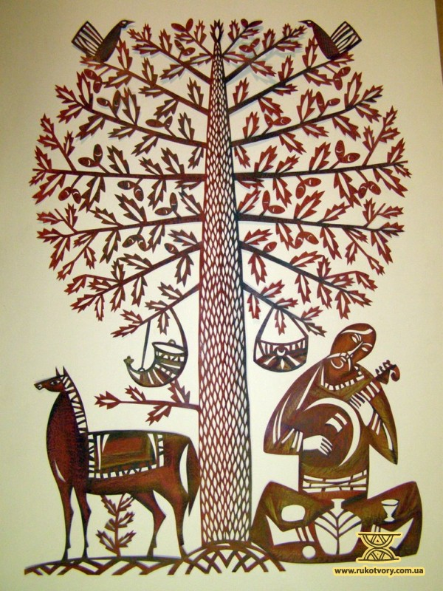
Зразки витинанок

Slide 6
Проект
“Паперове мереживо”
Витоки витинанки

Slide 7
Витинанки від українського слова “витинати”, “вирізувати”.
Перші витинанки виготовляли із шкіри, вони датуються V ст. до н. е., ними прикрашали одяг, речі.

Slide 8
Нове життя витинанкам дало виробництво паперу. На зміну ажурним візерункам із шкіри і тканини приходили паперові прикраси, які виникли в Китаї у VІІ-ХІІ ст. Їх можна вважати аналогами традиційних витинанок.
В Україні зажили слави народні паперові прикраси у середині ХІХ ст.

Slide 9
Розквіт витинанок на Україні припадає на кінець ХІХ ст. початок ХХ ст.
Виготовленням витинанок у дитинстві займались М. Гоголь, художники Г. Нарбут, М. Добужинський.

Slide 10
Немов відтворення серпанку
З паперу вирізано все.
Ось перед нами витинанки –
Зразки чудової краси.
Легкі. прозорі, мов пушинки.
Цілком нагадують вони
Серветки, зірочки, сніжинки –
Казковий витвір давнини.
Готують їх і витинають
Здебільш до новорічних свят.
Ними ялинки прикрашають,
Панелі замків і кімнат.
Ажурні витончені стрічки
Кладуть на шафи і полички.
А ті, що мають форму кіл,
Кладуть під печиво на стіл.
Що їх навчитись витинати,
Для цього слід приготувати
Робочих приладів набір,
І в першу чергу, треба взяти
Тонкий папір

Slide 11
Проект
“Паперове мереживо”
Дивосвіт витинанки

Slide 12
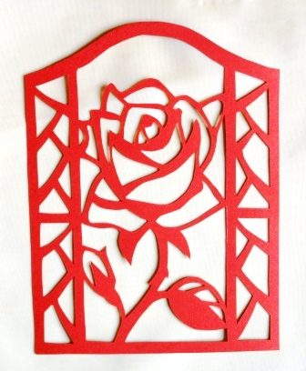
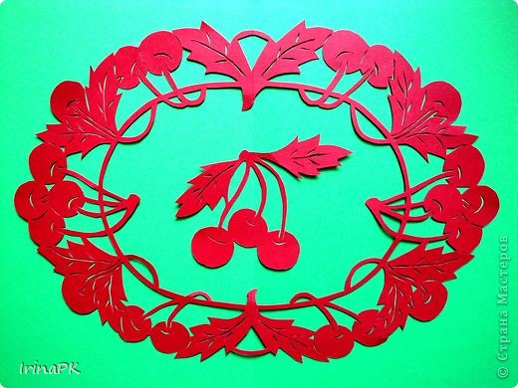
витинанка – це орнаментована й фігурна прикраса.

Slide 13
За формою витинанки поділяють на:
- виготовлені у квадраті;
- виготовлені у колі;
- виготовлені у смужці;
- виготовлені у еліпсі;

Slide 14
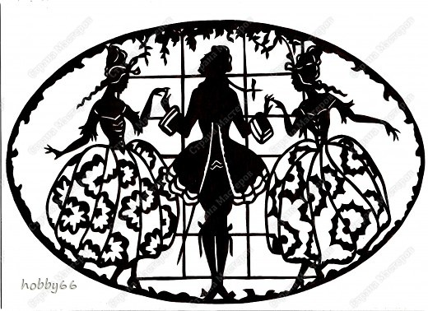
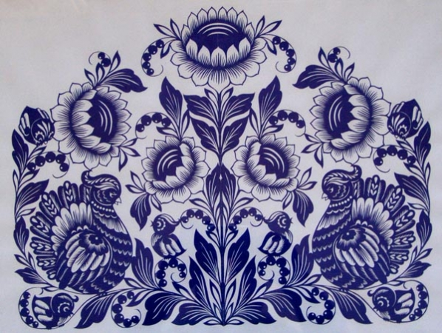
За мотивами витинанки поділяють на:
- силуетні;
- ажурні;

Slide 15
Витинанки бувають таких груп:
- фігурки;
- розетки;
- дерева;
- стрічки;
- фіранки;
- шпалери.

Slide 16
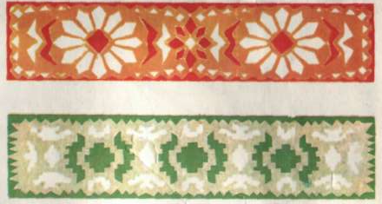
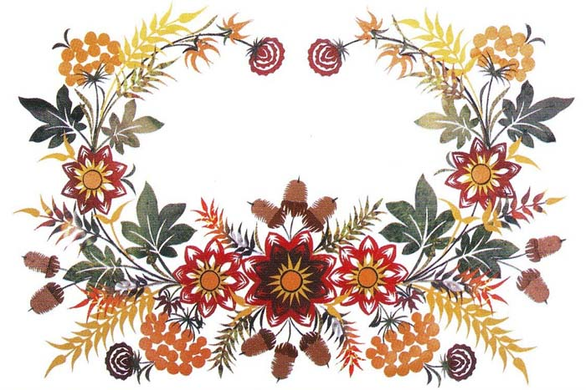
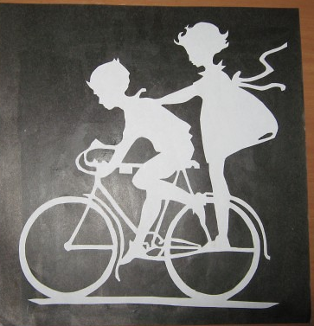
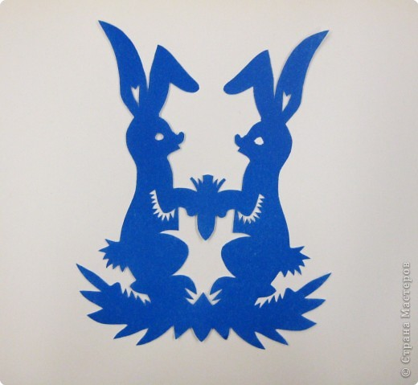
У витинанці виділяють такі символи:
- геометричні;
- рослинні;
- тваринні;
- зображення людей;

Slide 17
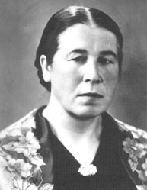
Марія Руденко

Slide 18
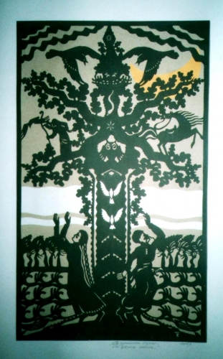
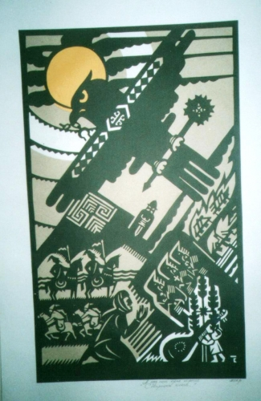
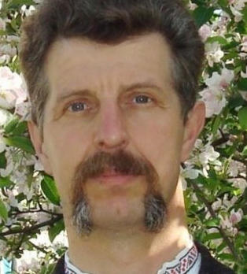
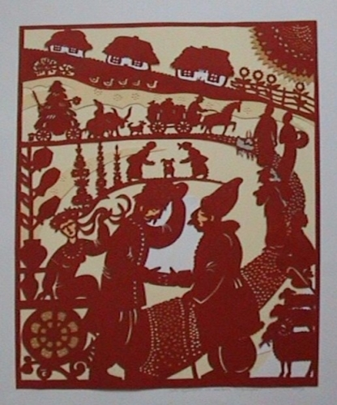
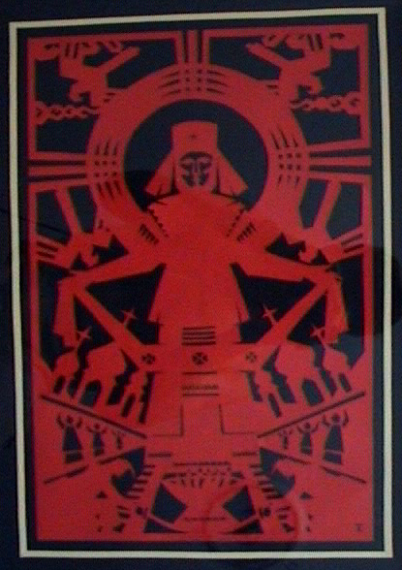
Тарас Крамаренко

Slide 19
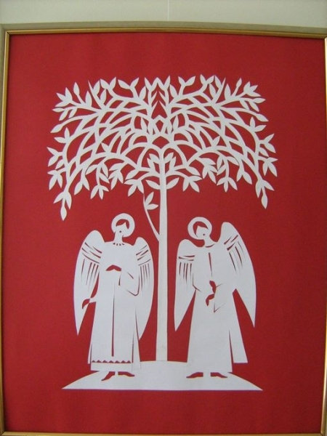
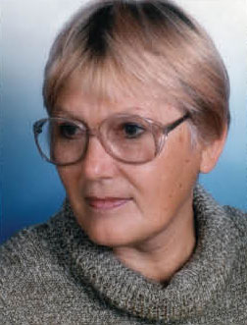
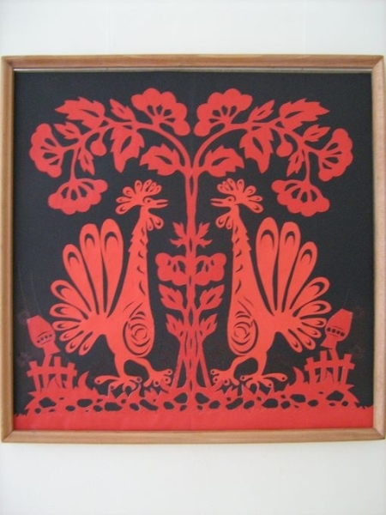
Емма Левадська

Slide 20
Мереживо ніжне, таке нитривке!
Папір, мов живий, тихо дише.
А в серці моїм щось тріпоче м'яке,
Мабуть, свою долю я пишу.
І віриться: буде вона ота мить,
Коли витинанку зроблю я,
Яка синім птахом у світ полетить,
І світ ця краса порятує.

Slide 21
З листка паперу дерево звелося.
І дивно якось все переплелося:
Минувшина людська і майбуття.
Його назвали – Дерево життя.
В землі коріння. Крона в небо пнеться.
Хто зна, чого воно вже так ведеться –
Нитки незримі все буття сплели,
В мінливості щось там ми знайшли.
Вмирає щось, щось знову відродиться,
Живим дощем через віки пролиться.
Зернята правди, мудрості, добра
Народна витинанка зберегла.
Наталія Калачник

Slide 22
Дерево життя – це символ Всесвіту, невичерпних життєвих сил, вічного оновлення та відродження
Дерево життя символізує розвиток роду – батько, мати і дитина.
Символ Божої мудрості

Slide 23
Інструменти та матеріали
Кольоровий папір
Білий папір
Картон (кольоровий або білий)
Клей
Ножиці

Slide 24
Послідовність виконання роботи
Скласти по горизонталі чи по вертикалі аркуш паперу навпіл.
Олівцем від тієї частини аркуша, де ми зігнули нанести половину композиції.
Ножицями по контуру рисунка вирізати охайно композицію.
Наклеїти витинанку на картон.

Slide 25
Правила техніки безпеки при користуванні ножицями
Працювати слід обережно.
Різати папір ножицями тільки від себе.
Передавати ножиці ручками вперед, а замкнуті леза тримати в долоні.
Ножиці лише передавати, а не кидати.
Після завершення роботи прибрати своє робоче місце і скласти ножиці.

Slide 26
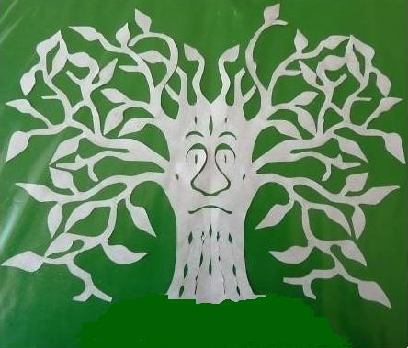

Slide 28
З роду в рід кладе життя мости,
Без коріння саду не цвісти,
Без стремління човен не пливе,
Без коріння сохне все живе.

Slide 29
Людське безсмертя з роду і до роду
Увись росте з коріння родоводу.
І тільки той , у кого серце чуле,
Хто знає, береже минуле
І вміє шанувать сучасне, -
Лиш той майбутнє вивершить прикрасне!

